Slide 1
UIFlycode技术分享
培训用户：实施
2019.4.02
Notes:
封面

Slide 2



目录
目录
01
常用控件
CONTENTS
02
系统
03
数组型控件
04
补充。。。
05
Notes:
目录

Slide 3
01-常用控件-控件属性与页面跳转
（1）弹框
Page.alert(AlertType.info, ‘弹出内容信息’); //info-信息，error-错误
（2）跳转页面
Page.linkToPageCode(‘页面code‘,{‘参数’});
Page.linkToPage (‘页面名称‘,{‘参数’});
（3）接收上个页面传的参数
var params = Page.getLinkParams();
params['id'];
（4）设置控件属性
Page.getCtrl ('ordertype'). value = ‘普通订单’; //设置控件值
Page.getCtrl ('ordertype'). hidden = true; //设置控件隐藏
Page.getCtrl ('ordertype'). readonly = true; //设置控件只读
Page.getCtrl ('ordertype'). required = true; //设置控件必填

Slide 4
01-常用控件-下拉框
（2-1）获取下拉框控件(key-value)
//获取key值
var suppliercode = Page.getCtrl('suppliername').getValue(CtrlValueGetter('key'));
//获取文本值
var suppliername = Page.getCtrl('suppliername').getValue(CtrlValueGetter('text'));
（2-2）赋值下拉框控件(key-value)
var orderdictionary = [{"dickey":"1068032438506229760","dicvalue":"普通订单","isdefault":"1"}];
var setter = PickerCtrlOptionSetter();
setter.append('dickey', 'key');
setter.append('dicvalue', 'text');
setter.append('isdefault', 'isselected');
Page.getPickerCtrl('订单类型').setOption(orderdictionary, setter);

Slide 5
01-常用控件-时间区间
（3-1）控制时间区间默认值（start-end）
//开始时间
var date1=new Date(linkParams['tn_begintime']); //2019-01-01
//结束时间
var date2=new Date(linkParams['tn_endtime']); // 2019-01-30
//相减得出
var date=parseInt((date2.getTime()-date1.getTime())/(1000*60*60*24));
//当前时间
var startdateTime = new Date().getTime();
var enddateTime=new Date();
//结束时间+算出时间天差
enddateTime=enddateTime.setDate(enddateTime.getDate()+parseInt(date));
enddateTime=new Date(enddateTime).getTime();
//数据组装
var jsonStr = {start:startdateTime.toString(),end:enddateTime.toString()};
Page.getCtrl('执行开始时间至结束时间').value = JSON.stringify(jsonStr);

Slide 6
01-常用控件-表格与列表
（1）列表数据的焦点项 –- 常用于看数据的详情
var focusRow = Page.getArrayCtrl('列表').getFocusRow();
focusRow.getCtrl('名称').value;
（2）获取列表或者表格的所有数据
var rows = Page.getArrayCtrl('tablelist').getAllRows();
//遍历获取每个项的控件
for(var i=0;i<rows.length;i++){
var row = row[i];
var box = row.getCtrl('数量').value;
}

Slide 7
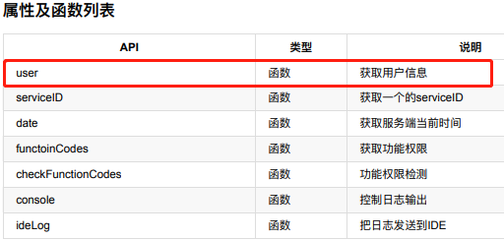
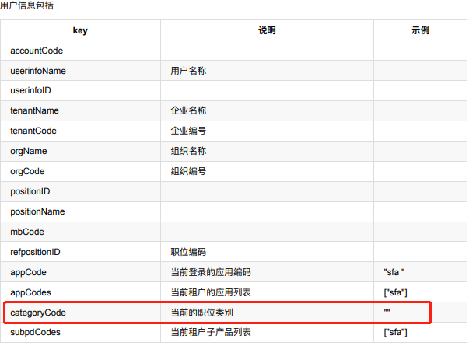
02-系统信息
//职位类别
var appCode = System.user().categoryCode;
// appCode = ‘sfa-salesman ’;

Slide 8
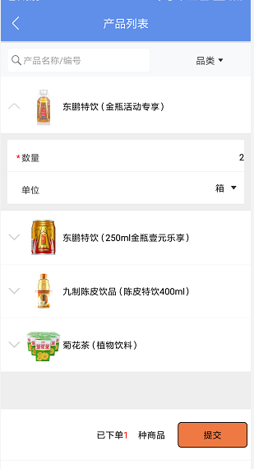
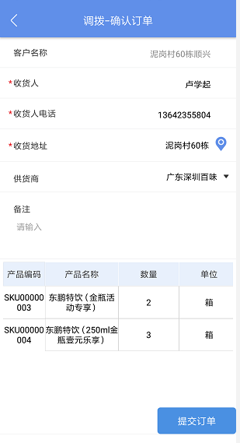
03-数组型跳转后形成数组型控件
例如：下订单

Slide 9
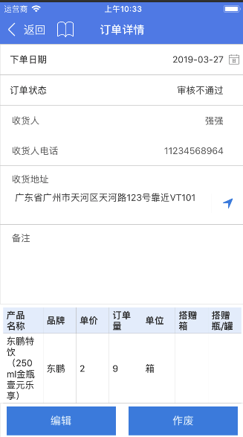
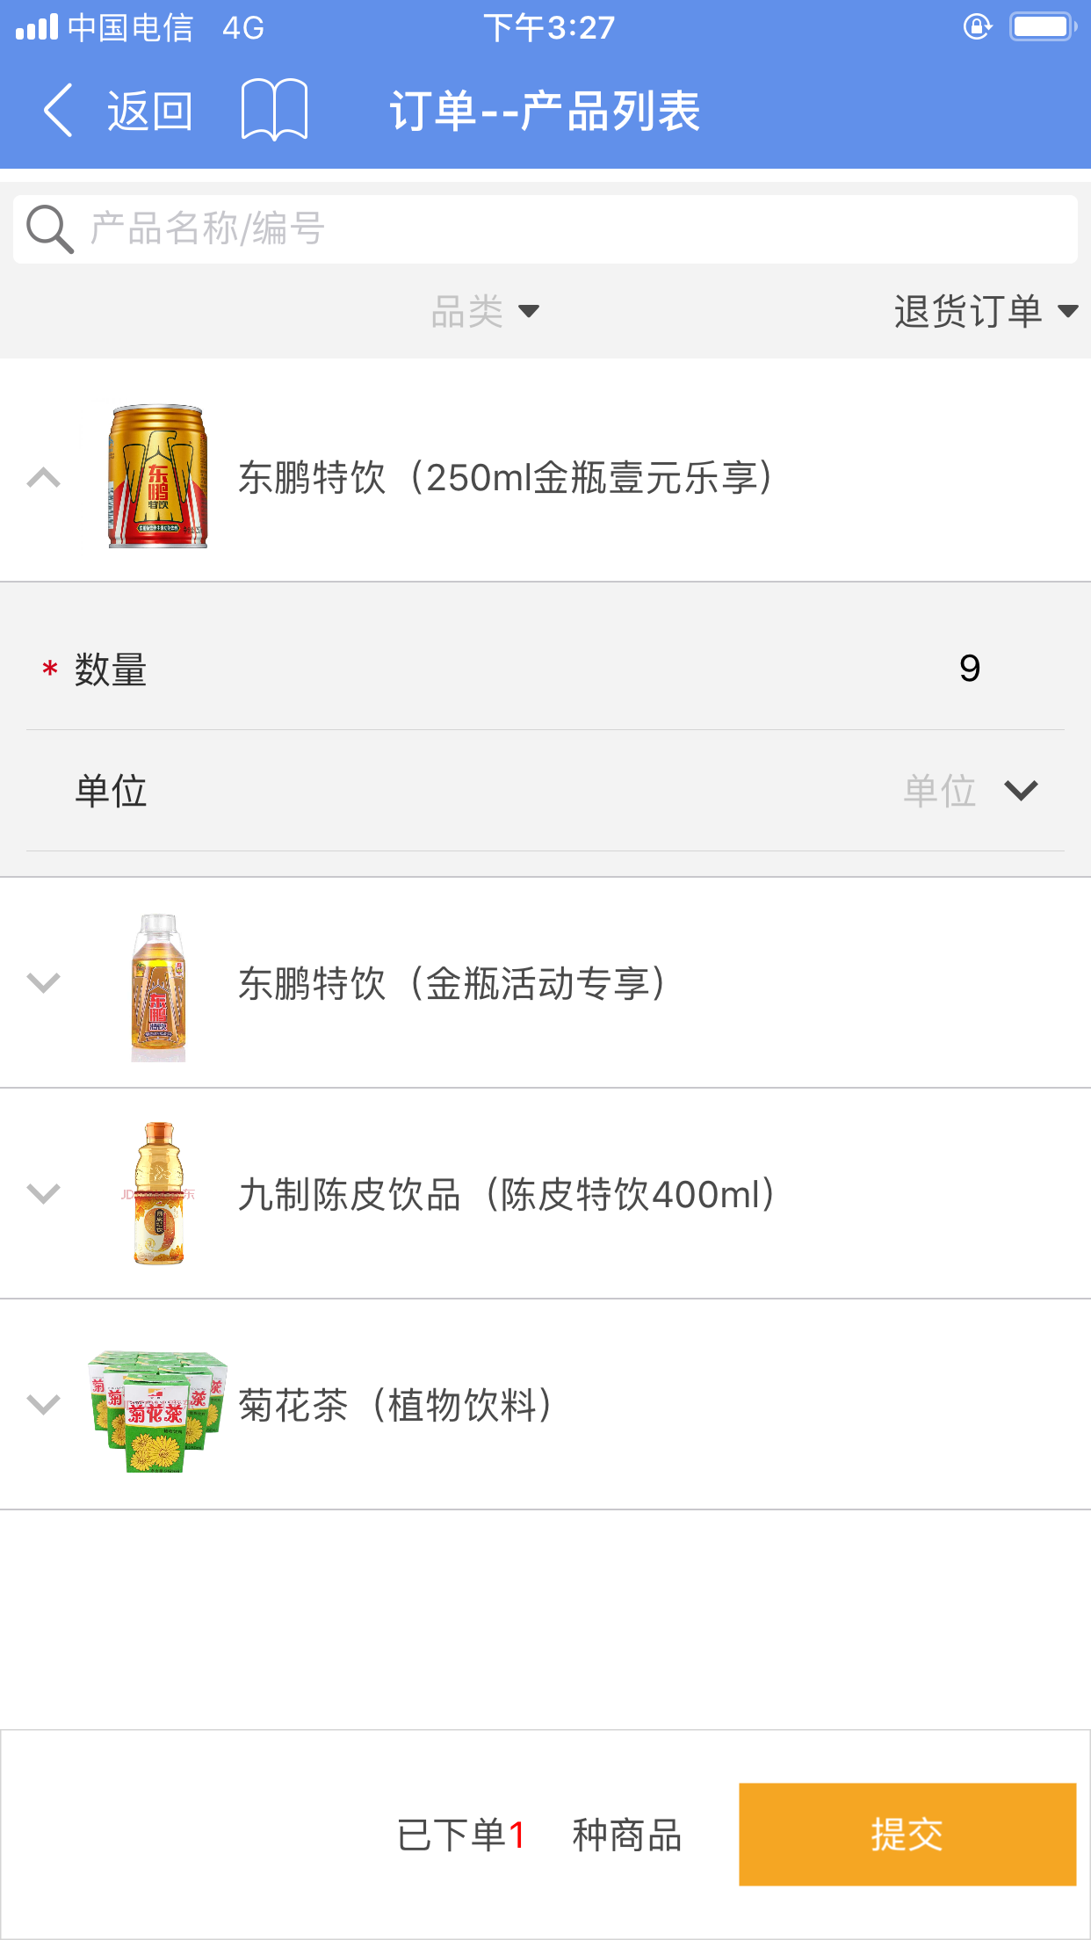
03-数组型跳转后形成数组型控件
例如：订单修改

Slide 10
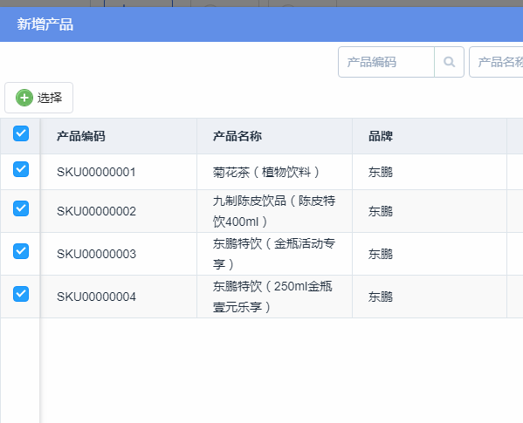
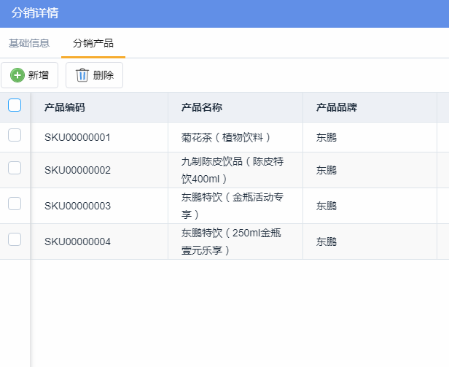
03-数组型跳转后形成数组型控件
例如：Web端中表格数据到表格

Slide 11
04-补充
（1）关于接口 ：声明了返回单实体 但是实际返回的是数组，导致表单显示不出来 , 需要手动取第一个位置
（2）IOS 所有的数据都需要 ：字符串类型
（3）IOS 表格列的 flex 属性要设置为 >0
（4）自定义的校验规则： "verificationrule": "regex:^[0-9a-zA-Z]+$“
（5）……

Slide 12


